Slide 1
ПОСЛОВИЦЕ И МИСЛИ КОЈЕ ТРЕБА ДА СЕ ПАМТЕ II

Slide 2
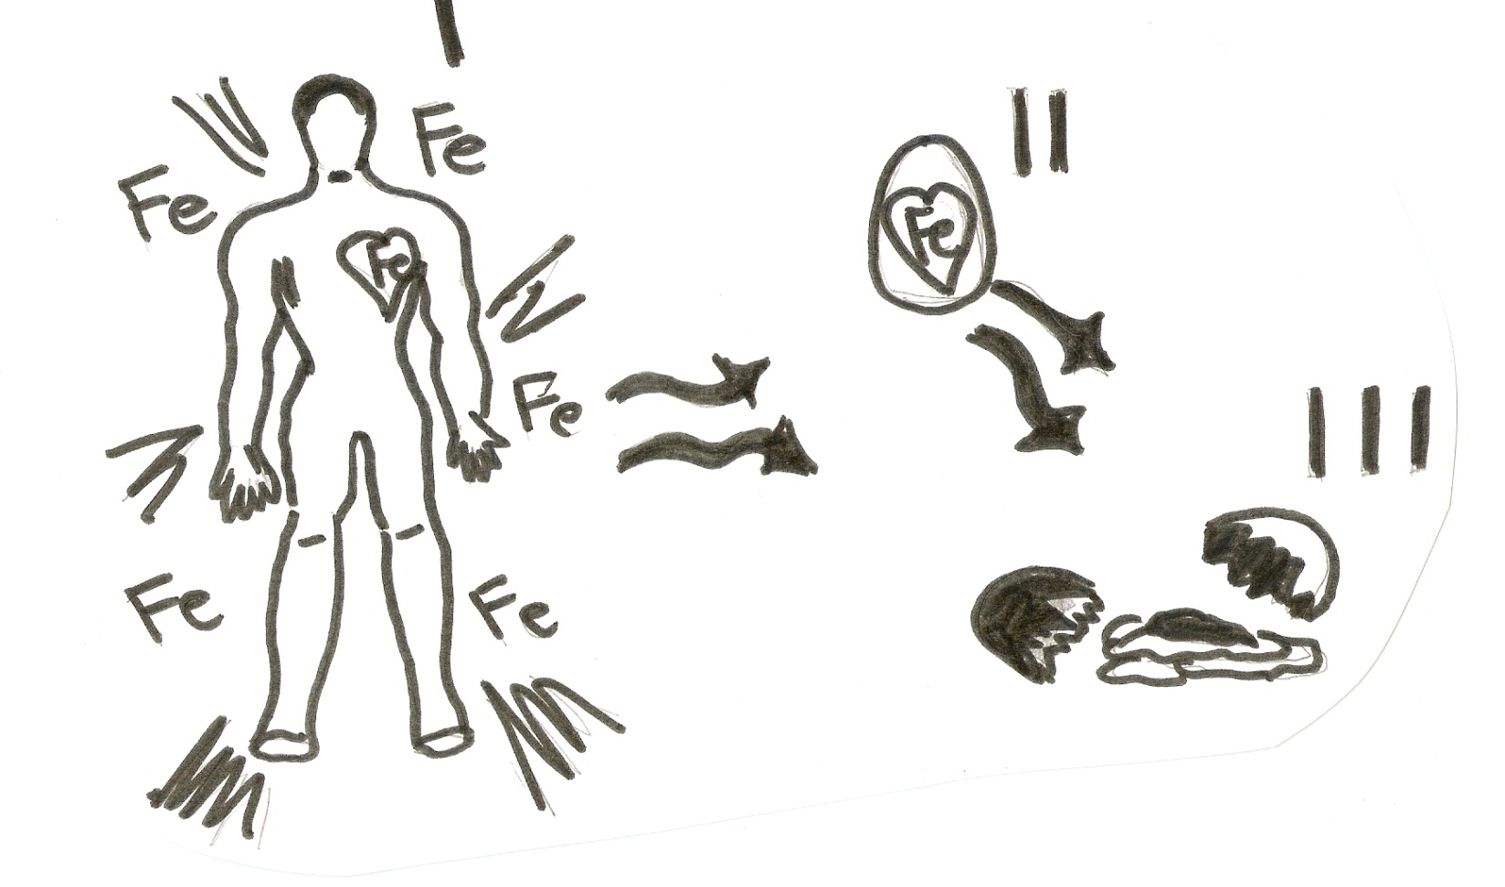
„ЧОВЈЕК ЈЕ ТВРД КАО КАМЕН, А СЛАБИЈИ ОД ЈАЈЕТА“.

Slide 3
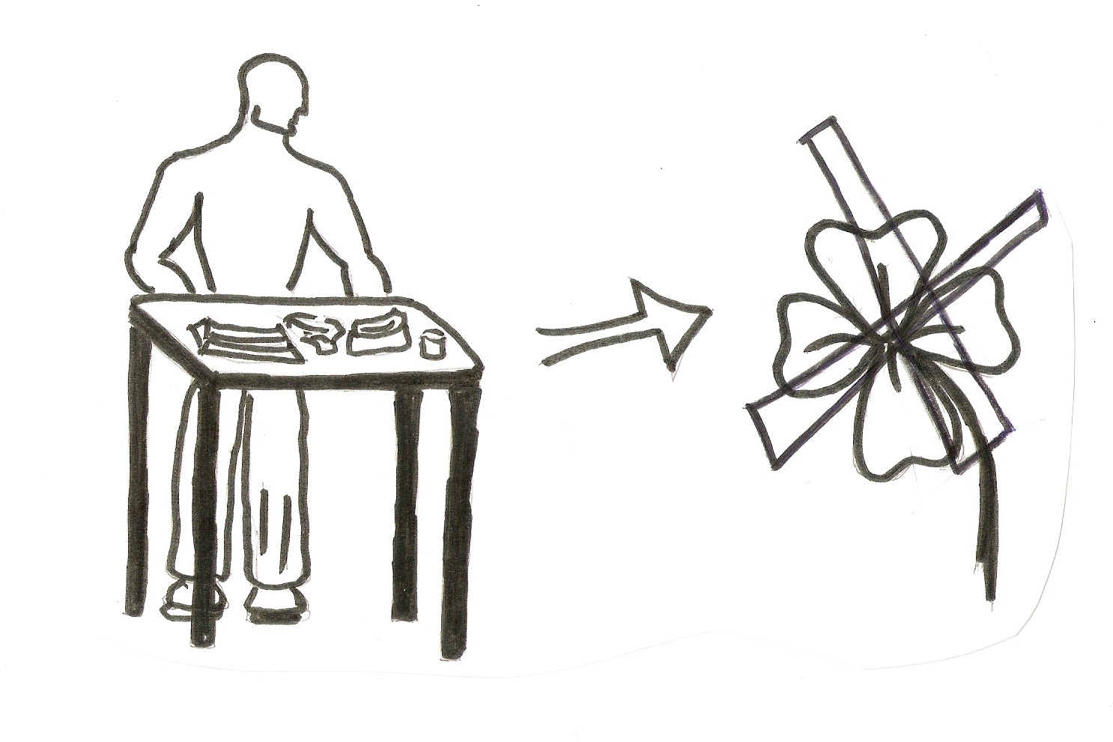
„ИНАТ ЈЕ НЕСРЕЋАН ЗАНАТ“.

Slide 4
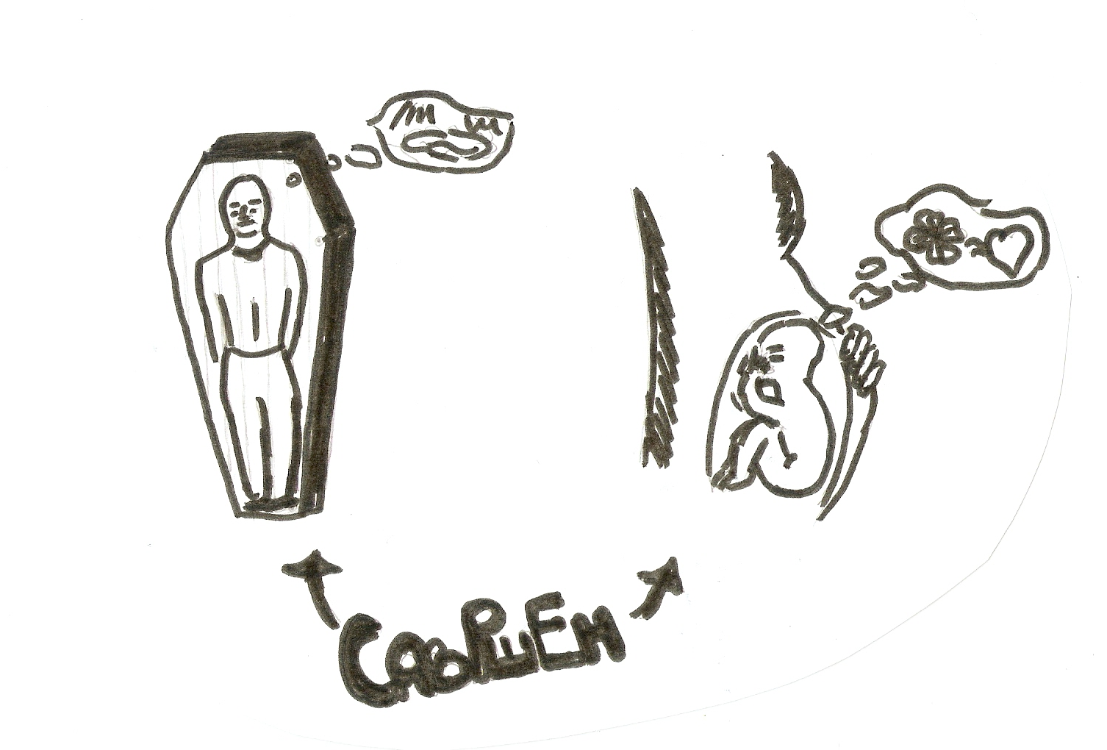
„ПОСТОЈЕ ДВА САВРШЕНА ЧОВЈЕКА, МРТАВ И НЕРОЂЕН“.

Slide 5
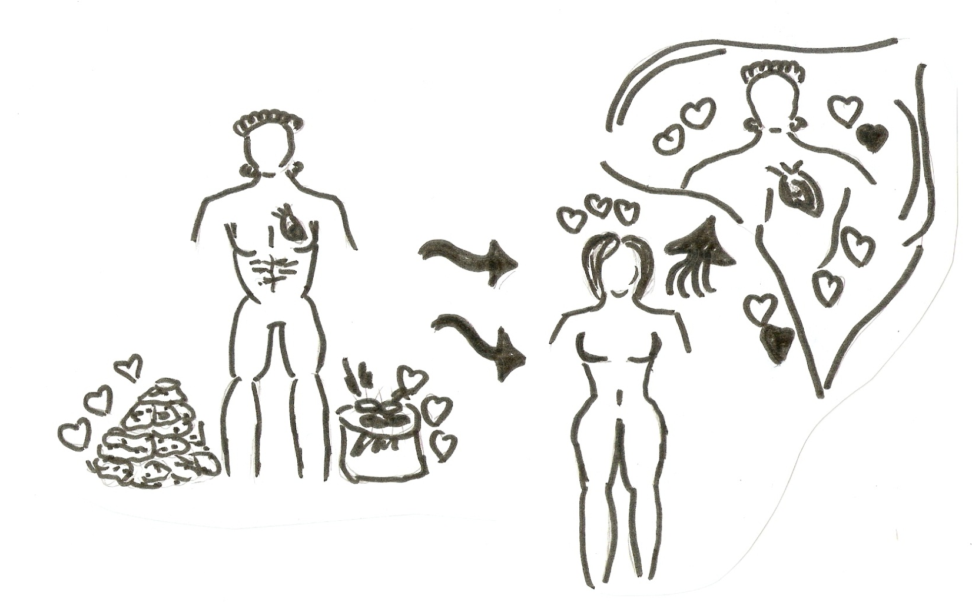
„ЖИВОТ МУШКАРЦА ЈЕ СЛАВА, ЖИВОТ ЖЕНЕ – ЉУБАВ“.

Slide 6
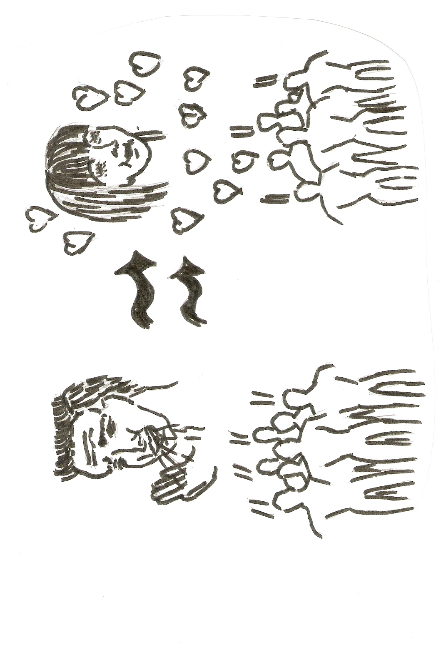
„ЉУБАВ И КАШАЉ СЕ НЕ МОГУ САКРИТИ“. ЏОРЏ ХЕРБЕРТ

Slide 7
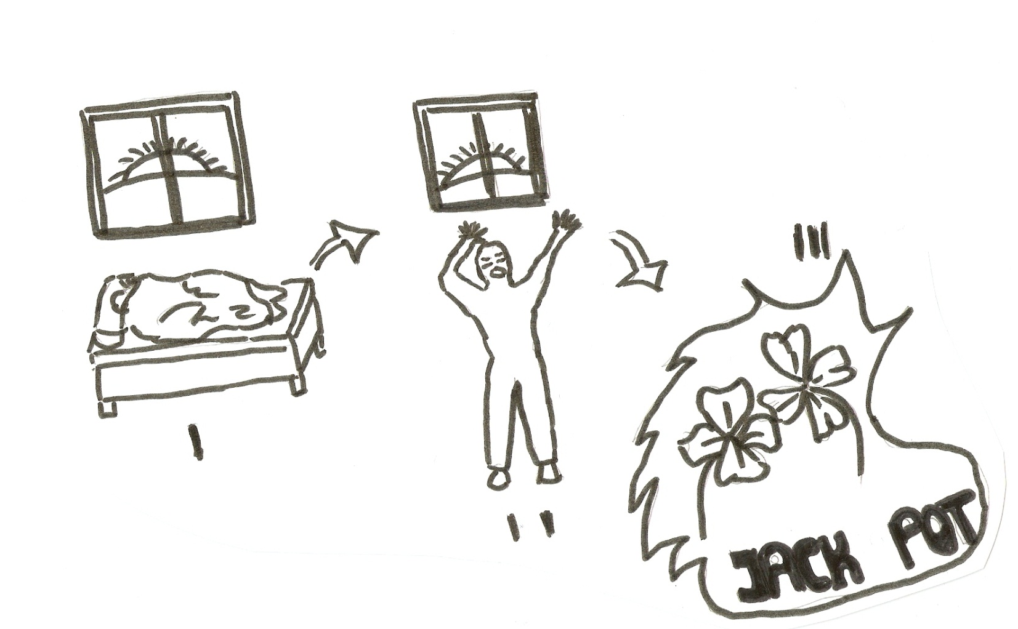
„КО РАНО РАНИ ДВИЈЕ СРЕЋЕ ГРАБИ“.

Slide 8
& ХВАЛА НА ПАЖЊИ &
РАДИЛЕ УМЈЕТНИЦЕ II-7:
-БЛАНКА ЈОРГИЋ
-ЈОВАНА ДАБИЋ
-КРИСТИНА ЧЕКО
- MИЛИЈАНА САВАНОВИЋ ментор: мр Сања Ђурић, проф.

